Slide 1


Aplicaciones de GenAI para Pequeñas Empresas Mexicanas
Enrique Ulises Báez Gómez Tagle
0241823@up.edu.mx

Slide 2

¿Y si ese ayudante fuera una inteligencia artificial?
Así empieza el cambio para las pequeñas empresas mexicanas

Slide 3

99.8%
de las empresas en México
MiPyMEs
27M
de personas empleadas.￼
~68.4% del empleo formal.￼

Slide 4

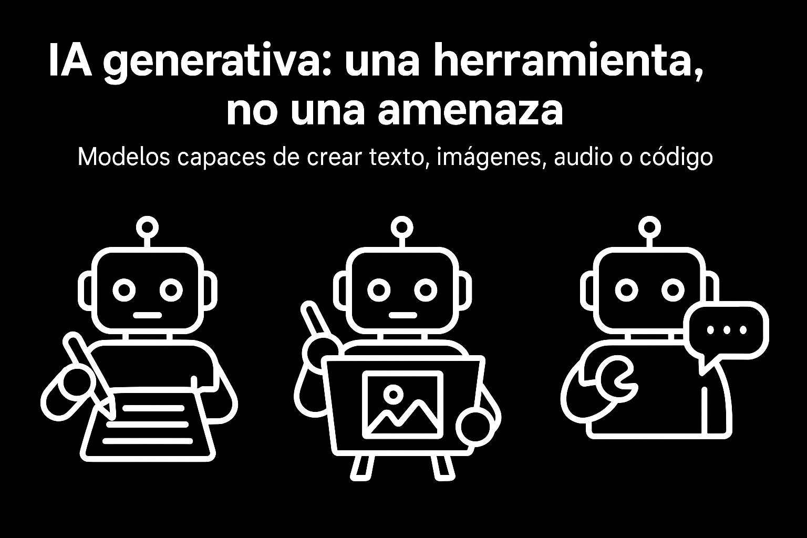
IA generativa: una herramienta, no una amenaza
Modelos capaces de crear texto, imágenes, audio o código de forma autónoma a partir de contenido existente.

Slide 5
Estudio realizado por Microsoft Latam

Slide 6
Principales obstáculos en la implementación de la IA generativa

Slide 7



¿Tú,
cómo usarías IA
en tu futuro negocio?
Habilidades que necesitas:
🫡 Dar buenas instrucciones (“prompts”)
📝 Evaluar resultados de IA
🔁 Detectar procesos repetitivos
Cómo empezar:
Usa ChatGPT
Explora Canva AI
Automatiza correos con herramientas simples

Slide 8

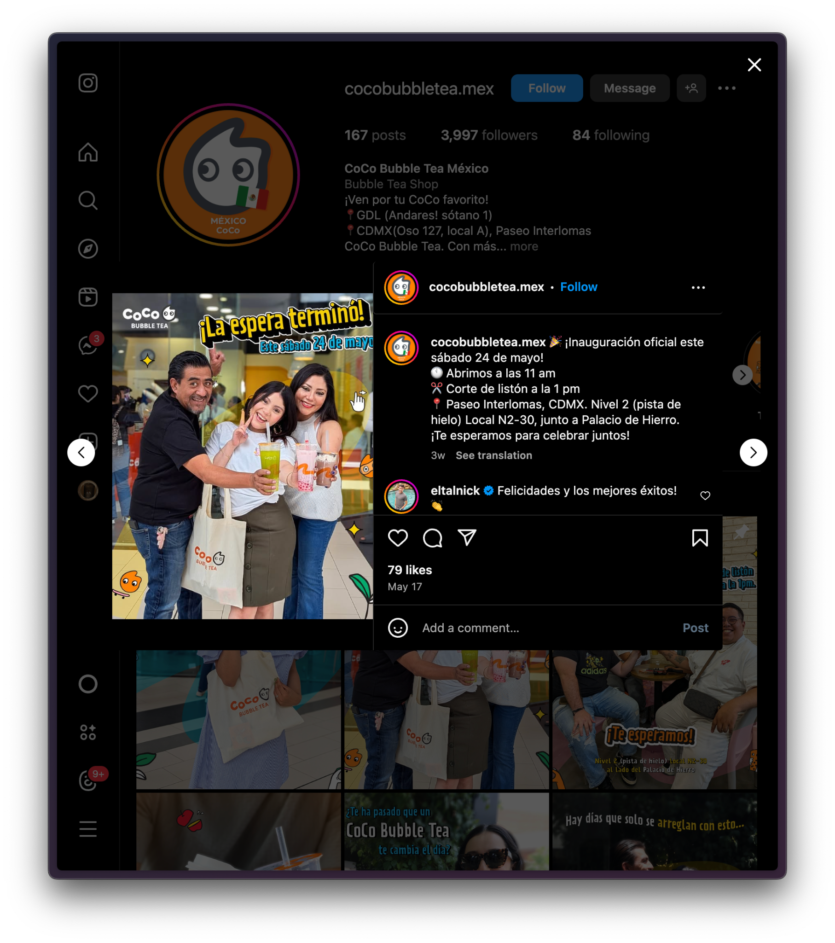
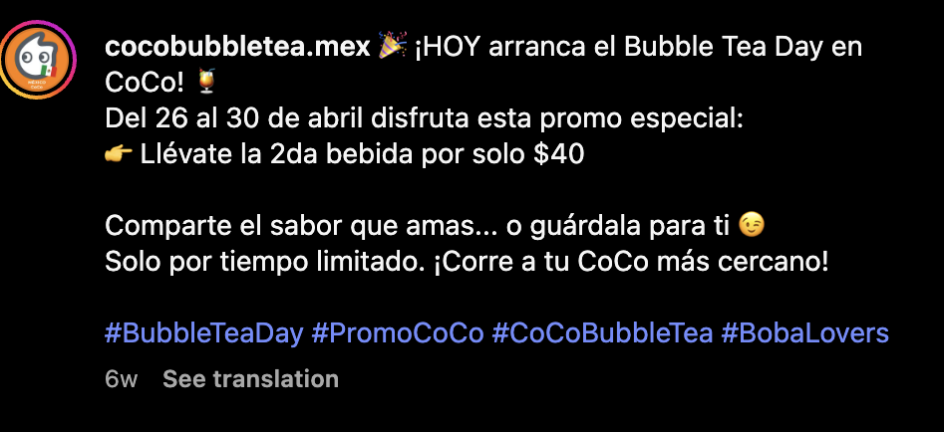
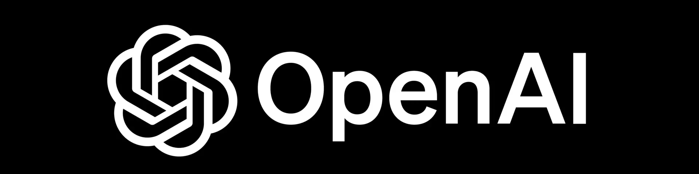
Problema: No sabían cómo hacer sus publicaciones más atractivas
Solución: Usan ChatGPT para generar captions creativos en sus campañas
Resultado: Captions más divertidos, promos más compartidas, más tráfico a tienda

Slide 9



Problema: Buscaban lanzar una marca auténtica, pero no sabían por dónde empezar con el concepto ni la estrategia.
Usaron Gemini para:
Explorar ideas de nombres.
Redactar frases originales para sus prendas
Diseñar la estrategia de marketing
Resultado: Una marca que refleja emociones reales y conecta con su audiencia joven.

Slide 10
Usos y Beneficios Clave de la IA Generativa en PyMEs Mexicanas
Beneficios Clave de la IA Generativa
Principales usos de la AI generativa en PyMEs en México
Las PyMEs mexicanas están adoptando la IA para ser más competitivas. ¿Estás listo para integrar IA en tu negocio?

Slide 11

Tu próximo socio no es un humano… es un modelo de lenguaje
¿Vas a dejar que la competencia te gane con IA?

Slide 12
RESOURCES
https://news.microsoft.com/source/latam/noticias-de-microsoft/encuesta-pymes-2025-54-de-las-pymes-en-las-americas-usa-ia/#:~:text=Las%20peque%C3%B1as%20y%20medianas%20empresas,mantengan%20su%20competitividad%20y%20eficiencia
https://www.bbva.mx/educacion-financiera/creditos/credito-pyme-porcentaje-pymes-en-mexico.html
https://news.microsoft.com/es-xl/la-ia-se-posiciona-como-una-prioridad-para-las-pymes-mexicanas/#:~:text=micro%2C%20peque%C3%B1as%20y%20medianas%20empresas%3A,y%20concentrarse%20en%20actividades%20cr%C3%ADticas
https://esemanal.mx/2023/11/el-54-7-de-las-pymes-mexicanas-ya-utilizan-ia-generativa-neubox/?__cf_chl_tk=J31oWVRH0BhftWrfeI_SucVRCN7FYQ8950FoAomZDKQ-1749410429-1.0.1.1-wbCneoq0Sl3lG34y7h5.9BndMwWwtFcvjbah1u0g75s
https://www.gob.mx/cms/uploads/attachment/file/923851/20240626_Dosier_MIPYMES_SALIDA_Interactivo_5_.pdf
https://es.beincrypto.com/bid-pymes-latam-utilizan-chatgpt-marketing-automatizar-tareas/#:~:text=,promo
https://news.microsoft.com/source/latam/noticias-de-microsoft/encuesta-pymes-2025-54-de-las-pymes-en-las-americas-usa-ia/#:~:text=Las%20peque%C3%B1as%20y%20medianas%20empresas,mantengan%20su%20competitividad%20y%20eficiencia
https://www.oecd.org/es/publications/indice-de-politicas-para-pymes-america-latina-y-el-caribe-2024_807e9eaf-es.html

